Slide 1
教案名稱： 「報紙的未來」 本教案製作者：毛俞婷
授課老師：（空白）

Slide 2
活動一：去哪裡看新聞
想一想，如果想要獲得新聞資訊，可以從哪些管道/平台來取得？
請問你或你的家人通常是透過上述哪一種管道來獲得新聞資訊的？
請問你的家中是否有訂閱或者定期購買報紙呢？
請問你最後一次閱讀報紙，是什麼時候？
Notes:
※請問學生若想要了解新聞事件，有哪些媒體管道可滿足我們對新聞的需求(報紙、廣播、電視、網路)？
※請學生回想，自己或家人最常取得新聞資訊的管道為何？並說說看為什麼？
※詢問學生，家中是否有訂閱或定期購買報紙，自己最後一次閱讀報紙，是什麼時候？

Slide 3
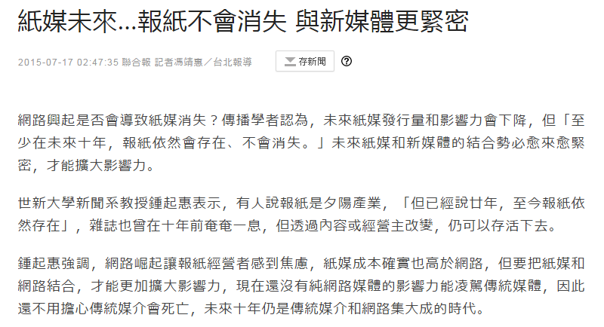
活動二：新聞怎麼說？
請學生閱讀「紙媒未來…報紙不會消失 與新媒體更緊密」該則新聞
圖片來源：
http://udn.com/news/story/7314/1061193
Notes:
※請學生閱讀「紙媒未來…報紙不會消失 與新媒體更緊密」該則新聞。(http://udn.com/news/story/7314/1061193)

Slide 4
活動二：新聞怎麼說？
新聞大解析
Who—這則新聞主角是誰？
What—發生什麼事？
When—新聞什麼時候發生的？
Where—新聞發生在哪裡？
Why—造成事件的原因為何？
How—有怎樣的效益？
Notes:
※新聞閱畢，請學生運用5W1H解析新聞。 Who—這則新聞主角是誰？(報紙媒體)
What—發生什麼事情？(大家對於網路媒體的出現是否會造成報紙媒體的消失提出討論)
When—新聞什麼時候發生的？(7月17日)
Where—在哪裡發生的？(生活中)
Why—造成事件的原因為何？(網路媒體的興起)
How—產生怎樣的效益？(專家認為，報紙不會消失，但量會萎縮，形式會改變)

Slide 5
活動二：新聞怎麼說？
你覺得，報紙新聞跟網路新聞有什麼差別？
 | 報紙新聞 | 網路新聞
新聞容易取得程度
事件報導速度
報導詳細程度
消息來源
相關資訊補充
圖片/影片輔助
Notes:
※請學生想想看網路新聞跟報紙新聞有什麼差別(教師可參考以下項目請學生進行比較)？

Slide 6
活動二：新聞怎麼說？
為什麼大家會憂心網路普及之後，可能影響報紙新聞的生存，請各組提出三個理由？
為什麼有人說報紙是夕陽產業，可能會消失，你覺得呢？
面對網路的強勢入侵，報紙媒體有什麼優勢？
如果要提高報紙的閱讀量，報業媒體可以要怎麼做？
Notes:
※比較完畢，請學生想想，為什麼大家會憂心網路普及之後，可能影響報紙新聞的生存，每組討論之後，提出三個理由。
※請學生利用剛剛所閱讀的新聞，回答以下問題。
為什麼有人說報紙是夕陽產業？
面對網路的強勢入侵，報紙媒體有什麼優勢？
如果要提高報紙的閱讀量，報業媒體可以要怎麼做？

Slide 7
活動二：新聞怎麼說？
報業受到網路媒體興起的壓迫，已逐漸開始轉型，請想想看，全球的報業媒體們，做了哪些轉型的努力？
圖片來源：
http://mobile.udn.com/web
http://www.chinatimes.com/realtimenews/16 /
http://udndata.com/
http://www.mediasphere.com.tw/
http://www.appledaily.com.tw/
Notes:
※教師向學生說明，報業受到網路媒體興起的壓迫，以逐漸開始轉型，請學生說說看，全球的報業媒體們，做了哪些轉型的努力？(例如：電子報的推出、資料庫的推出、手機APP的推出、加強報紙的圖片數量、報業集團多角化經營等等)
(參考資料：
紐約時報力圖轉型，付費、影音、行動策略樣樣來http://www.bnext.com.tw/article/view/id/36297
《華爾街日報》裁員百人 轉型數位編輯http://www.storm.mg/article/54004
兩岸/兩岸新聞工作者交流 共探新媒體趨勢http://www.cdnews.com.tw/cdnews_site/docDetail.jsp?coluid=111&docid=103307808 )
※就今日的課程內容，請學生對於報紙在未來是否可能會消失，(不論答案為何)提出自己的理由。

Slide 8
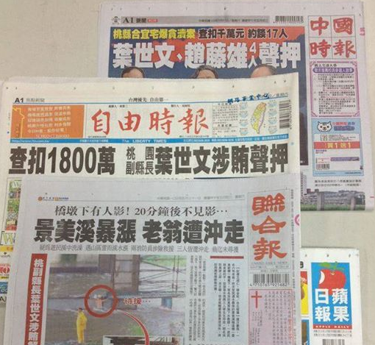
活動三：動動腦，想一想
挑選一則報紙新聞的報導以及同一事件在網路媒體的報導，進行比較。
針對所挑選的這則新聞，你們覺得哪種媒體的報導/呈現方式，讓你們可以較為清楚地掌握新聞資訊。
比較當中，針對報紙媒體較為弱勢的項目，提出改善的想法。
。
圖片來源：
https://www.facebook.com/148395741852581/photos/a.187493897942765.56864.148395741852581/896304073728407/
Notes:
※請各組學生鎖定同一個特定新聞，挑選一則報紙新聞的報導以及一則網路媒體的報導，針對報導詳細程度、相關資訊補充、消息來源、圖片/影片輔助等等項目進行比較，比較完畢並評論看看哪一種媒體的呈現方式，會讓較多同學了解事件的來龍去脈。
※再者，針對報紙媒體較為弱勢的項目，提出改善的建議。

Slide 9
本教案結束，謝謝 ☺☺☺

